Slide 1
Что нужно знать о
профилактических прививках
Автор: Ю. В. Ковширина
Notes:
Среди многочисленных заболеваний, которым подвержен человек, значительное место занимают инфекционные, то есть заразные заболевания. Их появление связано с проникновением в организм человека болезнетворных микроорганизмов (мельчайших существ) – бактерий, риккетсий, вирусов. Микроорганизмы настолько малы, что их можно увидеть лишь под микроскопом при увеличении в сотни, тысячи и десятки тысяч раз.

Slide 2
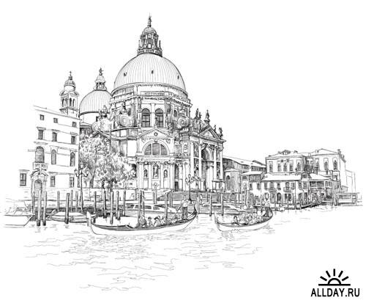
Немного истории
Эпидемия чумы (ХIV век) – уничтожила 1/4 населения стран Европы.
Эпидемия натуральной оспы (ХVIII век) –погибло 400 тысяч человек.
Notes:
Инфекционные болезни сопровождают человека на протяжении всей истории его существования на планете. Отсутствие знаний о микроорганизмах, способах борьбы с ними способствовало поражению заразными болезнями большого количества людей, как в отдельных странах, так и на континентах. Возникали эпидемии, в результате которых вымирала значительная часть населения (на данном слайде представлены некоторые из них). Так, эпидемия чумы в 14 веке уничтожила около ¼ населения европейских стран. В 18 веке в западной Европе от натуральной оспы ежегодно погибало до 400 тысяч человек. Оспой заболевали 2/3 рождавшихся детей и из 3 - 8 заболевших один умирал. Многие тысячи выживших оставались калеками вследствие слепоты. Эпидемия холеры, малярии, сыпного тифа, кори и других инфекционных заболеваний также сопровождались значительными жертвами.

Slide 3
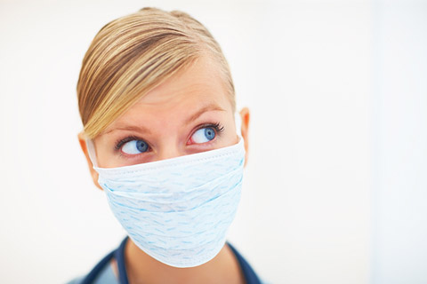
Как предотвратить заражение?
Не допускать попадание микробов в организм.
Способствовать повышению защитных сил организма.
Notes:
Чтобы предотвратить заражение мы должны либо создать условия, чтоб в наш организм не попал микроорганизм , либо позаботится о том чтобы у нашего организма хватило сил противостоять заражению.
Борьба с инфекционными заболеваниями – это, прежде всего, борьба с их возбудителями – микроорганизмами, а также с теми условиями, которые способствуют их существованию и распространению. Но сегодня мы поговорим имеет ли организм человека какие-то средства для защиты от болезнетворных возбудителей?

Slide 4
Иммунитет – защита от инфекций
Неспецифический иммунитет | Специфический иммунитет
направлены на любой микроорганизм, например лейкоциты в крови | направлены на определенный микроорганизм, например специфические антитела (Ig M, Ig G)
Notes:
Имеет ли организм человека какие-то средства для защиты от болезнетворных возбудителей? Да. Так, верхний слой неповрежденной кожи механически защищает организм человека от проникновения внутрь тела возбудителей инфекционных заболеваний, а на поверхности кожи выделяются особые вещества, которые убивают микроорганизмы. Причем, на чистой коже они гибнут быстрее, чем на грязной.
Губительные вещества для болезнетворных микроорганизмов содержатся также в отделяемом слизистых оболочек человека – слюне, желудочном соке, слизи полости носа, дыхательных путей, слезах, моче и т.д. желудочный сок здорового человека уничтожает попавших в него бактерий и предохраняет человека от кишечных инфекций (дизентерии, холеры, сальмонеллеза и др.).
Внутренняя поверхность дыхательных путей (трахея, бронхи) выстлана особыми клетками, снабженными мельчайшими ворсинками, которые непрерывно колеблются кнаружи в сторону гортани и мешают пыли, микроорганизмам попасть внутрь легких. Посторонние частицы, смешиваясь со слизью, выводятся наружу при кашле с мокротой. Если же микроорганизмы, преодолев защитные преграды кожи, слизистых оболочек, проникнут внутрь организма человека, они могут быть разрушены, а их яды (токсины) обезврежены особыми защитными веществами, находящимися в тканевых жидкостях и в крови.
Одни защитные вещества (неспецифические) действуют на любой микроорганизм, другие (специфические) – только на определенный.
В борьбу с микроорганизмами вступают и находящиеся в тканях и в крови особые клетки – фагоциты, которые поглощают или разрушают микроорганизмы.
Если болезнетворные микроорганизмы и выделяемые ими яды полностью обезвреживаются, то человек невосприимчив к данному заразному заболеванию. У человека имеется иммунитет к этому заболеванию.
В том случае, когда организм человека не в состоянии уничтожить болезнетворные микробы или обезвредить их яды, развивается заразное или инфекционное заболевание.

Slide 5
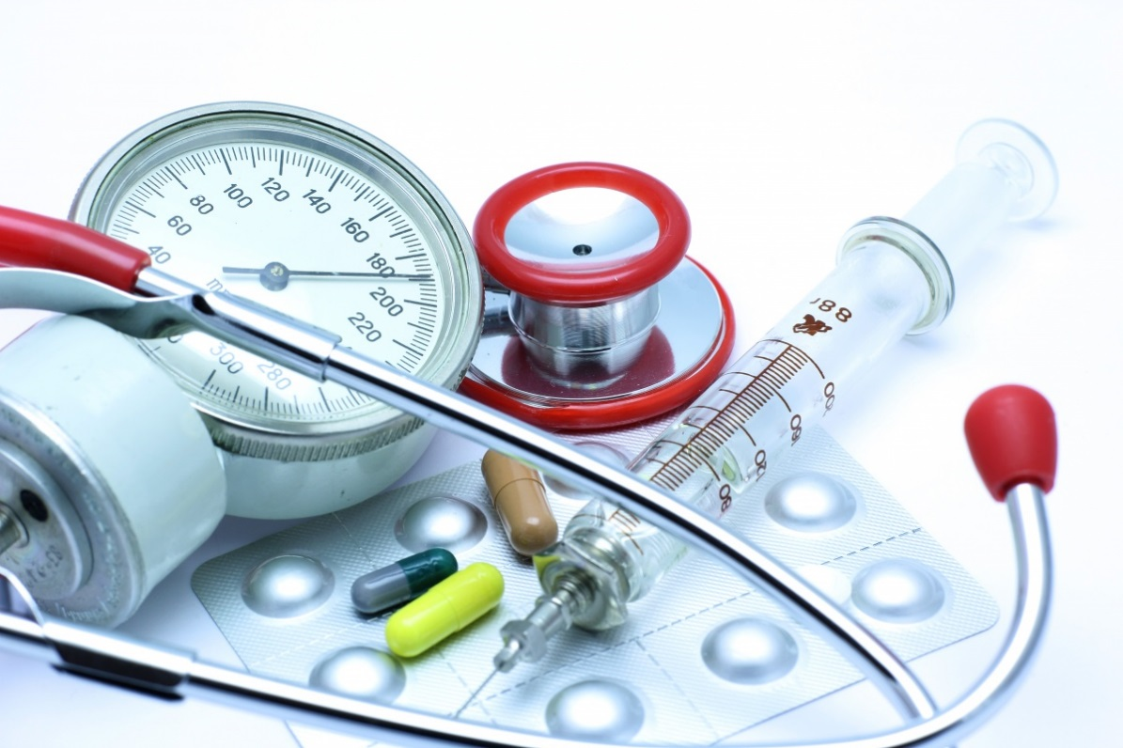
Почему иммунитет не всегда защищает?
Организм человека ослаблен и истощен.
Естественных защитных сил организма недостаточно для формирования стойкого иммунитета по отношению к отдельному опасному микроорганизму.
Notes:
Сопротивляемость к заражению значительно понижается вследствие физического и умственного перенапряжения, нервных расстройств, переутомления, плохого питания и других причин, ослабляющих и истощающих организм человека. В относительно одинаковых условиях заражения часть людей заболевает, часть остается практически здоровыми. Болезнь протекает с разной степенью тяжести. Это зависит от свойств микроорганизма, дозы его и состояния иммунитета. Иммунитет может быть врожденным, наследственным (человек не может заболеть чумой рогатого скота, а животные – скарлатиной; к кори, кроме человека, восприимчива только обезьяна).
К некоторым заболеваниям иммунитет у человека создается в процессе его жизни. Такой иммунитет может возникать после перенесенных заразных заболеваний (естественный иммунитет) или в результате прививок вакциной (искусственный иммунитет). Естественный иммунитет эффективнее искусственного. Однако, тяжелая форма инфекционных заболеваний может закончиться инвалидизацией или смертью больного.

Slide 6
История искусственного иммунитета против инфекций
1796 год – английский врач Эдуард Дженнер сделал первую прививку от натуральной оспы.
1959 – 1960 год – проведена вакцинация населения СССР от полиомиелита.
1961 год – полиомиелит ликвидирован на всей территории Советского Союза.
Notes:
В 1796 году английский врач Эдуард Дженнер доказал, что заболевание людей натуральной оспой можно предупредить прививками из гнойничков коровьей оспы. Эти прививки получили название «вакцинации» (vacca – в переводе с латинского означает «корова»). Первым пациентом Дженнера был его 10-летний сын Эдуард. Это было началом драматической ситуации, которую Дженнеру пришлось пережить, делая прививку другому ребенку. Им оказался 8-летний мальчик Джеймс Фиппс. Безвредность прививки была очевидна. Однако, для доказательства эффективности этой прививки, Дженнер заражает своего сына и Джеймса Фиппса натуральной оспой. Все обошлось благополучно. Дети не заболели. Начало оспопрививанию коровьей оспой было положено, но для Дженнера это был путь, полный драматизма и тяжелых переживаний. «Потребовалось еще много десятилетий, чтобы этому методу пробиться через пелену косности и сопротивления, критики и насмешек…» - писал академик О.В. Бароян. Постепенно во многих странах убедились, что Дженнер дал безопасный способ использования коровьей оспы против натуральной оспы человека. Люди с обезображенными, изрытыми оспенными знаками лицами, нередко слепые перестали встречаться на планете Земля. В 1980 году Всемирная организация здравоохранения (ВОЗ) объявила о полной ликвидации оспы на Земном шаре.
Поголовная иммунизация всего восприимчивого населения СССР живой вакциной Сэбина в 1959-1960 годах привела к ликвидации эпидемического полиомиелита на территории Советского Союза уже в 1961 году. Первым ребенком, принявшим живую вакцину против полиомиелита, была любимая внучка академика Анатолия Александровича Смородинцева, руководителя коллектива ученых, создавших отечественную вакцину. Вслед за А.А. Смородинцевым дали принять своим детям живую вакцину и другие вирусологи Ленинградского и Московского институтов. Ни один ребенок не заболел. Благополучие по полиомиелиту в России поддерживается иммунизацией подрастающего поколения детей.

Slide 7
Современная статистика инфекций
В мире из 14 млн. смертей, связанных с инфекциями, 3 млн. можно было предотвратить вакцинацией.
В странах с высоким уровнем вакцинации населения, в том числе в России, многие инфекции встречаются эпизодически и не только население, но и медики забыли об их опасности.
Notes:
По данным Глобального Альянса по Вакцинам и Иммунизации (GAVI) в мире из 14 млн. смертей, связанных с инфекциями, 3 млн. можно было предотвратить вакцинацией. А странах с высоким уровнем вакцинации населения, в том числе в России, многие инфекции встречаются эпизодически и не только население, но и медики забыли об их опасности.

Slide 8
Вакцинация – это государственный приоритет
Государство гарантирует:
разработку федеральных и региональных программ вакцинопрофилактики;
использование эффективных и безопасных медицинских иммунобиологических препаратов;
бесплатное проведение прививок в рамках Национального календаря и Календаря прививок по эпидемиологическим показаниям в системах государственного и муниципального здравоохранения;
социальную защиту граждан в случае поствакцинальных осложнений.
Notes:
В большинстве стран, так же как и в России, вакцинация относится к разряду
государственных приоритетов. Государство гарантирует:
- бесплатное проведение прививок в рамках Национального календаря и Календаря прививок по эпидемиологическим показаниям в системах государственного и муниципального здравоохранения;
- социальную защиту граждан в случае поствакцинальных осложнений;
- разработку федеральных и региональных программ вакцинопрофилактики;
- использование эффективных и безопасных медицинских иммунобиологических препаратов (МИБП).

Slide 9
Граждане имеют право на…
получение от медработников полной и объективной информации о необходимости прививок, последствиях отказа от них и возможных осложнениях;
выбор государственных, муниципальных или частных форм здравоохранения;
бесплатные прививки и медицинский осмотр, а при необходимости - лечение в государственных и муниципальных организациях здравоохранения;
добровольный отказ от профилактических прививок.
Notes:
Закон четко определяет право граждан на:
- получение от медработников полной и объективной информации о необходимости прививок, последствиях отказа от них и возможных осложнениях;
- выбор государственных, муниципальных или частных форм здравоохранения;
- бесплатные прививки и медицинский осмотр, а при необходимости - лечение в государственных и муниципальных организациях здравоохранения;
- добровольный отказ от профилактических прививок.

Slide 10
Право государства в случае отказа граждан от вакцинации
запрет на выезд на территорию стран, где требуются конкретные прививки;
временный отказ в приеме в образовательные и оздоровительные учреждения при возникновении массовых инфекционных заболеваний или угрозе эпидемий;
отказ в допуске к работам, выполнение которых связано с высоким риском заболевания инфекционными болезнями;
возможность вмешательства без согласия граждан при проведении противоэпидемических мероприятий, регламентируемых санитарным законодательством.
Notes:
Однако в случае отказа граждан от профилактических прививок Закон предусматривает определенные права государства; к ним относятся:
- запрет на выезд в страны, где требуются конкретные прививки;
- временный отказ в приеме в образовательные и оздоровительные учреждения при возникновения массовых инфекционных заболеваний или угрозе эпидемий;
- отказ в допуске к работам, выполнение которых связано с высоким риском заболевания инфекционными болезнями;
- возможность вмешательства без согласия граждан при проведении противоэпидемических мероприятий, регламентируемых санитарным законодательством.

Slide 11
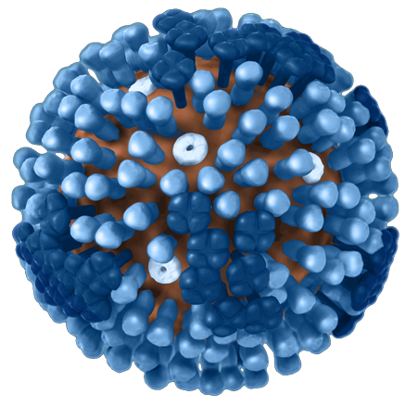
Национальный календарь профилактический прививок
Вакцинация в рамках Национального календаря профилактических прививок защитит от 12 опасных инфекционных заболеваний
Дифтерия
Вирусный гепатит В
Туберкулез
Коклюш
Столбняк
Полиомиелит
Корь
Краснуха
Эпидемический паротит
Пневмококковая инфекция
Гемофильная инфекция
Грипп
Notes:
Вакцинацию проводят в рамках Национального календаря профилактических прививок, который определяет число доз и сроки введения каждой вакцины, совместимость различных препаратов. Общие рекомендации по иммунизационным программам разрабатываются совещательной группой ВОЗ по Расширенной программе иммунизации. В настоящее время предусмотрены прививки против 12 инфекционных заболеваний - дифтерии, вирусного гепатита В, туберкулеза, коклюша, столбняка, полиомиелита, кори, краснухи, эпидемического паротита, пневмококковой, гемофильной инфекций, гриппа.
Кроме того, существует календарь прививок по эпидемическим показаниям. В каждом регионе Российской Федерации, с учетом складывающейся эпидемиологической обстановки, предлагается дополнительная иммунизация. Так для Томской области актуальной проблемой является клещевой энцефалит. Для его профилактики ежегодно закупается инактивированная вакцина.
При реализации Национального календаря используются преимущественно отечественные вакцины. Альтернативой для отечественных вакцин могут служить моно- (однокомпонентные) и комбинированные (многокомпонентные) зарубежные препараты, которые применяются по схемам Национального календаря прививок, а приобретаются на коммерческой основе. Комбинированные вакцины имеют ряд преимуществ. Они позволяют путем одной инъекции проводить вакцинацию сразу против нескольких инфекций (например: дифтерия, коклюш, столбняк или корь, краснуха, паротит).

Slide 12
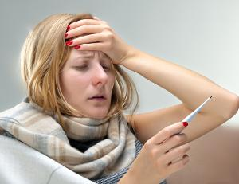
Реакция организма человека на вакцины
1. Нормальная прививочная реакция (редко):
общая – повышение температуры тела, снижение аппетита, слабость;
местная – покраснение кожи, уплотнение в месте инъекции.
2..Поствакцинальные осложнения (очень редко) – длительные реакции, выходящие за рамки нормальных.
Notes:
На вводимые вакцины может быть нормальная прививочная реакция общая или местная, либо поствакцинальные осложнения, развивающиеся крайне редко. Частота и характер их определяются свойствами прививочного препарата и состоянием организма прививаемого. Все проявления нормальной прививочной реакции кратковременные и длятся не более 3-5 дней.

Slide 13
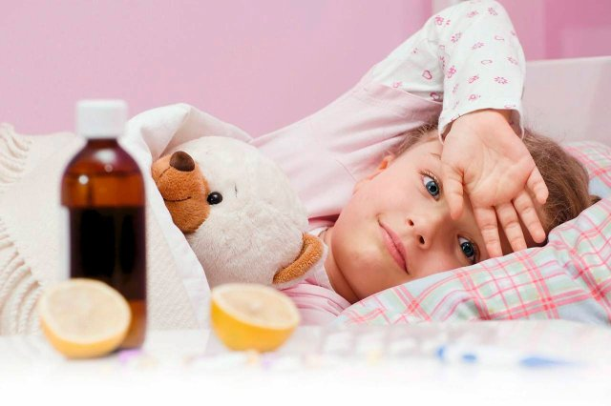
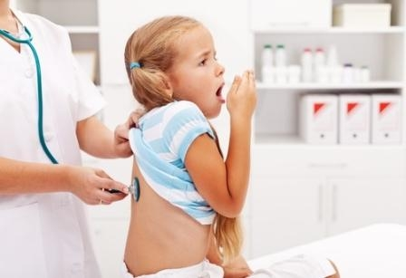
Соотношение пользы и риска вакцинации
Коревой энцефалит
(смертельно опасное осложнение кори) - у 1 из 1 000 детей заболевших корью.
Энцефалопатия
(поствакцинальное осложнение) - у 1 из 100 000 привитых детей.
Notes:
Во всем мире, включая Россию, проводится мониторинг – регистрация и изучение поствакцинальных осложнений.
Для оценки соотношения пользы и риска применяемых вакцин, данные по частоте поствакцинальных осложнений анализируют в сопоставлении с частотой осложнений при соответствующих инфекционных заболеваниях. Например: осложнение на вводимую коревую вакцину в виде энцефалопатии встречается реже одного случая на 100 тыс. доз препарата, в то время как коревой энцефалит, менингоэнцефалит у детей любого возраста устанавливается с частотой один случай на 1000 заболевших корью, т.е. в 100 раз чаще.

Slide 14
Защита от инфекции – достигается вакцинацией
Формируется стойкий иммунитет (при заражении человек не заболевает).
Формируется нестойкий иммунитет (при заражении человек заболевает в легкой форме, заболевание никогда не дает осложнений и смертельного исхода).
Notes:
Степень защиты от инфекционного заболевания у привитых и степень иммунитета у отдельных лиц неодинаковы – одни после прививок получают стойкий иммунитет и при заражении не заболевают, другие могут заболеть, но у них заболевание, как правило, протекает значительно легче, не дает осложнений и смертельного исхода.

Slide 15
От чего зависит эффективность вакцинации?
от полноты выполнения перечня вакцинации*
от соблюдения сроков вакцинации*
* регламентированы Национальным календарем профилактических прививок
Notes:
Необходимо отметить, что профилактические прививки эффективны только в том случае, если они сделаны полностью и в установленные сроки. Перечень вакцин и сроки вакцинации регламентированы требованиями Национального календаря профилактических прививок. Также необходимо отметить, что с момента введения вакцины до выработки иммунитета должно пройти время (2-3 недели).

Slide 16
Спасибо
за
внимание!
Notes:
В заключении хочется еще раз подчеркнуть, что именно вакцинация является самым эффективным способом защиты от опасных инфекционных заболеваний, угрожающих не только здоровью, но и жизни человека.

